Slide 1
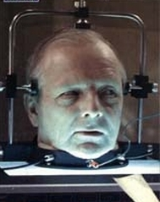
НАУЧНАЯ
И НЕНАУЧНАЯ
ФАНТАСТИКА
58-й урок литературы в 5 классе
© Баласс, 2012

Slide 2
ПОЛЬЗА НАУКИ
ВРЕД НАУКИ
Химическое и бактериологическое оружие, ГМП
Лекарства от всех болезней
Отсутствие цели, пресыщенность, безнравственность
Комфорт, возможность реализовывать свои мечты
Облечение физического труда
Гиподинамия, атрофия мышц
Возможность изобретать новые виды оружия, средства тотального контроля и подчинения
Возможность более глубоко исследовать окружающий мир
www.school2100.ru

Slide 3
НАУЧНАЯ ФАНТАСТИКА
НАУЧНОЕ ПРЕДВИДЕНИЕ
ПРОБЛЕМА
НРАВСТВЕННОСТИ
И ПРОГРЕССА
ПРЕДОСТЕРЕЖЕНИЕ (антиутопии)
СОЦИАЛЬНОЕ ПРЕДВИДЕНИЕ
ЧЕЛОВЕК И ОБЩЕСТВО В КРИТИЧЕСКИЕ (переломные) МОМЕНТЫ
www.school2100.ru

Slide 4
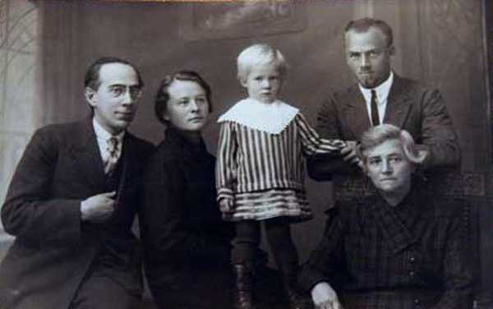
Александр Романович Беляев, его жена Маргарита Константиновна, дочь Светлана, члены семьи
www.school2100.ru

Slide 5
- А теперь поиграем в игру «веришь – не веришь»
Александр Беляев готовился стать священником
(да, учился в семинарии, но выбрал для себя другой путь)
Александр Беляев был известным юристом
(да, такой эпизод в его жизни был)
Александр Беляев воевал на фронте в Первую мировую войну и участвовал в Гражданской войне
(нет, вследствие болезни, он был прикован к постели шесть лет)
Александр Беляев занимался театральной деятельностью
(это действительно имело место)
Александр Беляев работал инспектором по делам несовершеннолетних
(работал)
Александр Беляев мечтал о полетах и сам управлял самолетом
(да)
Первый рассказ, опубликованный Александром Беляевым, назывался «Голова профессора Доуэля»
(да)
www.school2100.ru

Slide 6
Александр Беляев служил матросом на торговом судне
(нет).
Герберт Уэллс в разговоре с Александром Беляевым выразил удивление оптимизму его произведений.
(да)
В произведении «Вечный хлеб» писатель точно определил перспективы развития микробиологии
(да)
Жюль Верн ценил книги Александра Беляева
(нет, они жили в разное время)
Александра Беляева называли «русским Жюль Верном»
(да).
Александр Беляев умер от голода в захваченном немцами Пушкине (бывшее Царское Село) в 1942 году
(да)
Комендант Пушкина, немецкий майор, поклонник книг Беляева, которые переводили на немецкий, устроил ему торжественные похороны
(нет, Беляева в 30-е на немецкий не переводили, майор похороны не устраивал; можно предположить, что писателя похоронили в общей могиле)
www.school2100.ru

Slide 7
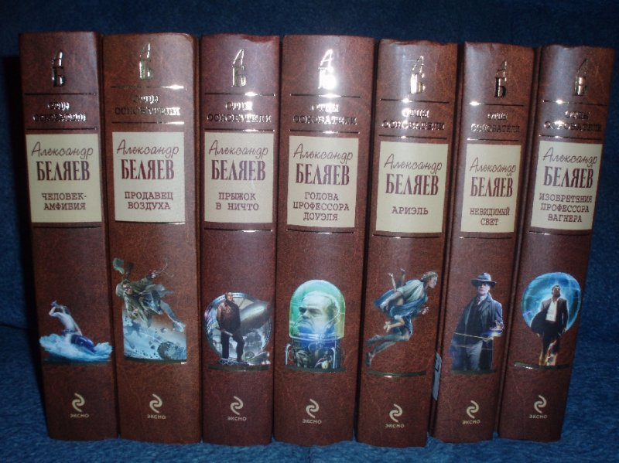
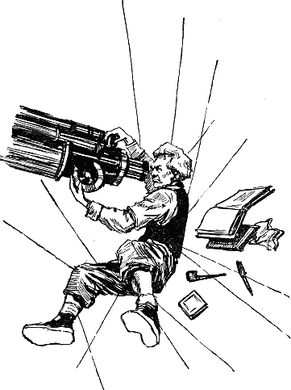
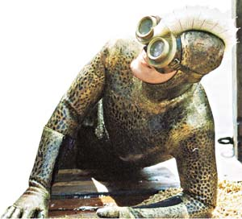
«Голова профессора Доуэля»
«Звезда КЭЦ»
«Человек-амфибия»
www.school2100.ru

